Slide 1


هوية ضماني 2.0
Damani Brand Identity · Executive presentation

Slide 2
المحتوى
Agenda
التدقيق: ما حافظنا عليه وما صححناه
01
جوهر العلامة والقيم
02
نظام الشعار
03
الألوان والخطوط
04
اللغة البصرية
05
التطبيقات الرقمية والتسويقية
06
الحركة
07
ما نحتاج اعتماده
08
ضماني · عرض الهوية
02

Slide 3
التدقيق: حافظنا على الهوية، وصححنا التفاصيل
Audit: identity preserved, details corrected
ما صححناه
ثلاث قيم مختلفة للأخضر → قيمة واحدة
guarantees → warranties
ثلاثة خطوط لاتينية → تجوال فقط
اسم «D-Data» في نموذج الجوال → ضماني
تعريف مساحة الحماية: x = ⅙ عرض المربع
ما بقي كما هو
الشعار (ض + D) مستخرج متجهيًا بدون إعادة رسم
الأخضر #2F7D6B ونسبة 60/30/5/5
خط تجوال والأوزان السبعة
النمط، مساحة الحماية، الحد الأدنى 10 ملم / 48px
الرؤية والرسالة والقيم السبع
ضماني · عرض الهوية
03

Slide 4
جوهر العلامة
Brand essence (proposed)
النموذج
الراعي، بلمسة الحكيم
Caregiver + Sage
الوعد
نحفظ ضمانك، ونذكّرك بحقك.
Promise
الغاية
ما يضيع حق أحد لأن ورقة ضاعت.
Purpose
ضماني · عرض الهوية
04

Slide 5
القيم السبع
Seven values (approved names)
البساطة
الابتكار
الأمان
الثقة
سبع قيم، وفكرة وحدة: حقك محفوظ.
التنظيم
الخصوصية
الاعتمادية
ضماني · عرض الهوية
05

Slide 6




نظام الشعار
Logo system: 5 lockups × 5 colourways, extracted as vectors
ضماني · عرض الهوية
06

Slide 7
الألوان
Colour: one green leads
#231F20
#6B675F
#FFFFFF
#2F7D6B
60% أخضر · 30% أبيض · 5% رمادي · 5% أسود. ألوان الحالة (ساري / ينتهي قريبًا / منتهي) للواجهات فقط.
ضماني · عرض الهوية
07

Slide 8
الخط: تجوال
Typography: Tajawal (SIL OFL 1.1)
ض Aa
كل ضماناتك في مكان واحد
All your warranties in one place
خط واحد للعربية واللاتينية، سبعة أوزان من ExtraLight إلى Black، وسلم طباعي من 12 إلى 56 بكسل.
ضماني · عرض الهوية
08

Slide 9
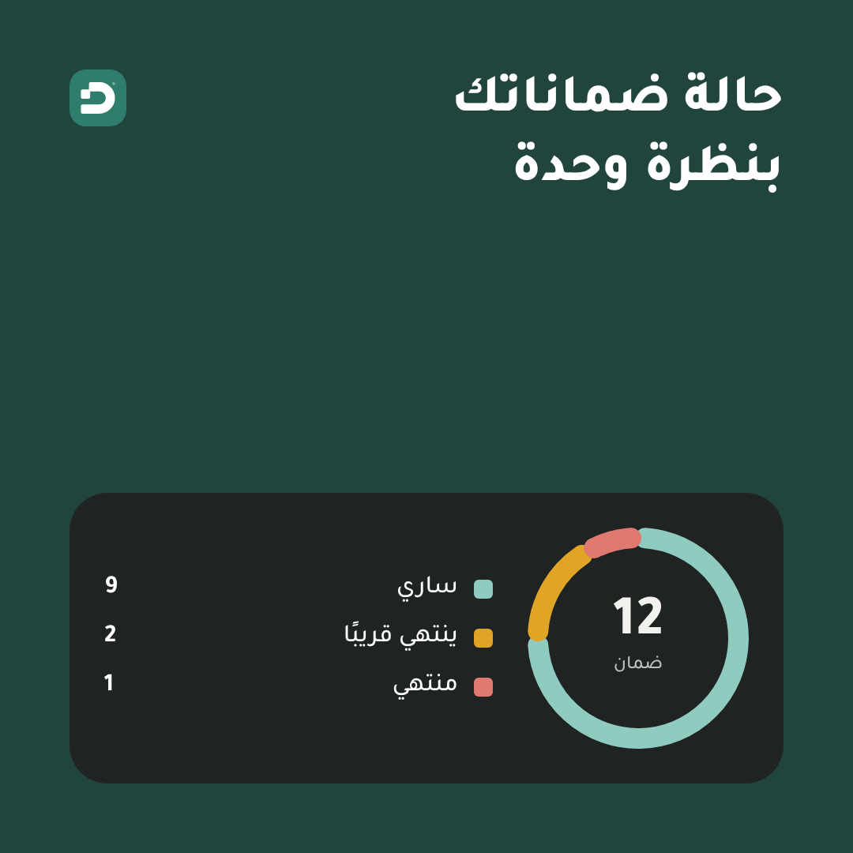

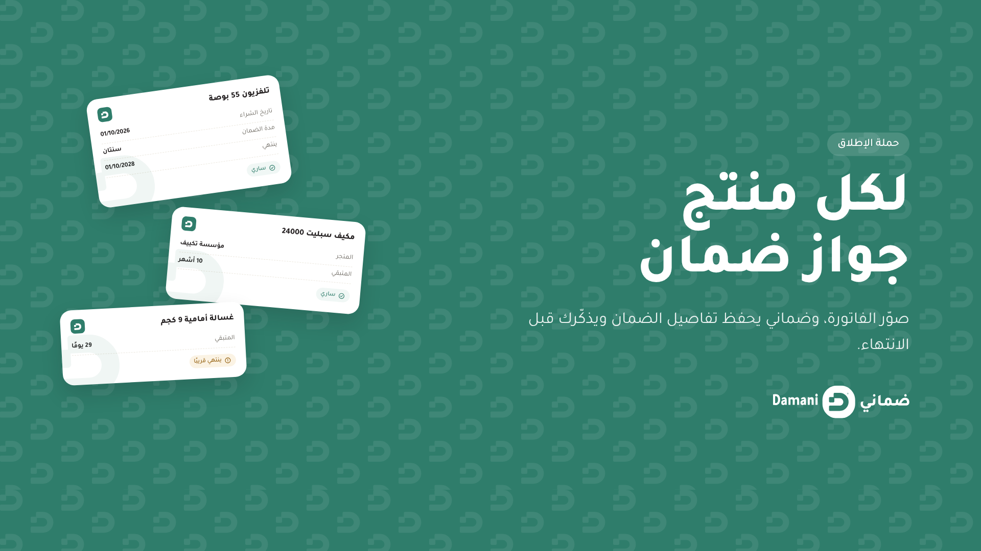
اللغة البصرية: ثلاث عائلات
Visual language: three composition families
النمط المختوم
قوس دورة الحياة
جواز المنتج
ضماني · عرض الهوية
09

Slide 10
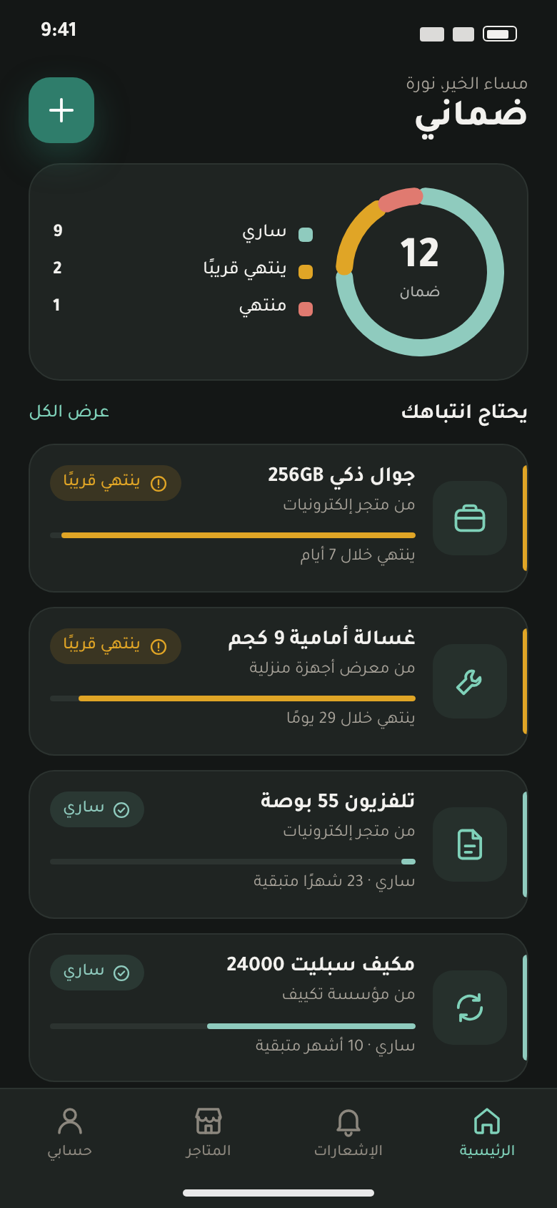
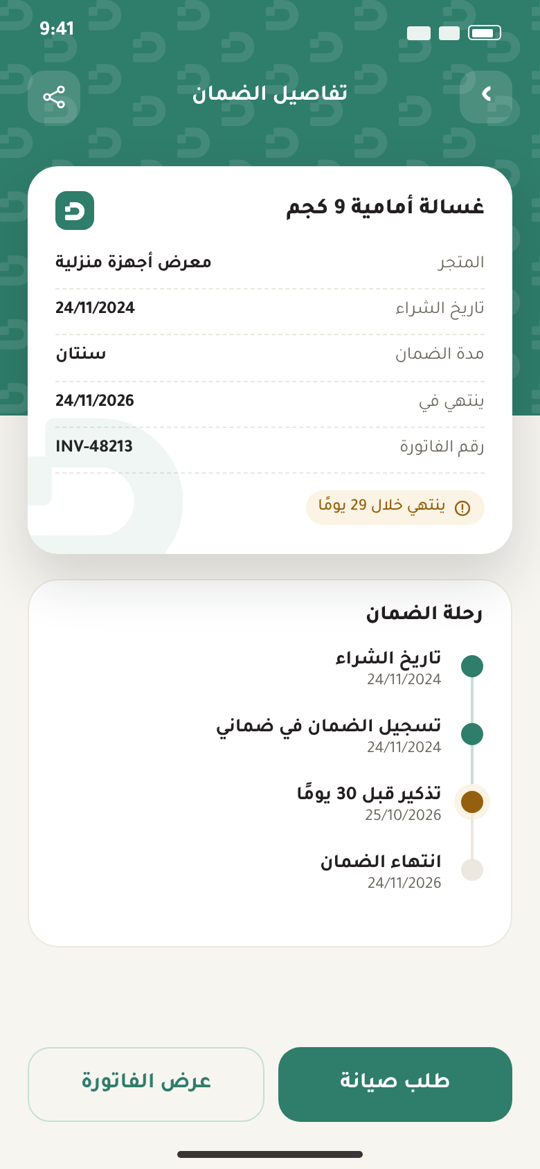
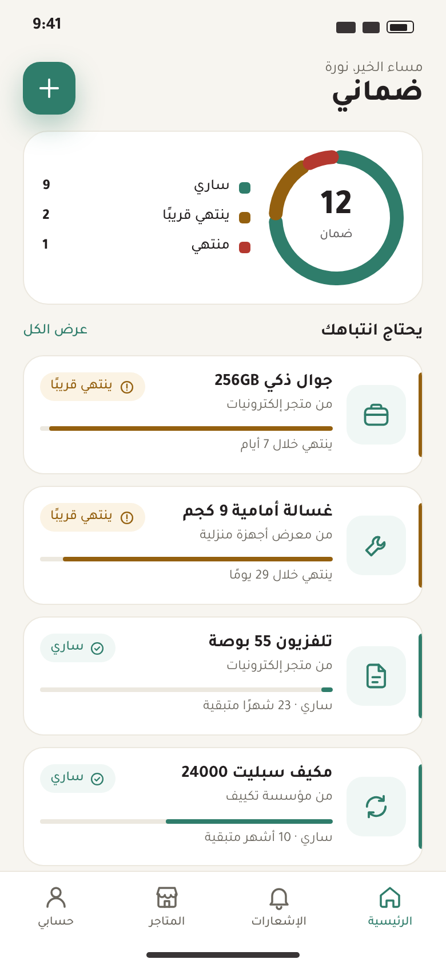

داخل المنتج
Digital applications
ضماني · عرض الهوية
10

Slide 11
التسويق: «لكل منتج جواز ضمان»
Launch campaign key visual
ضماني · عرض الهوية
11

Slide 12
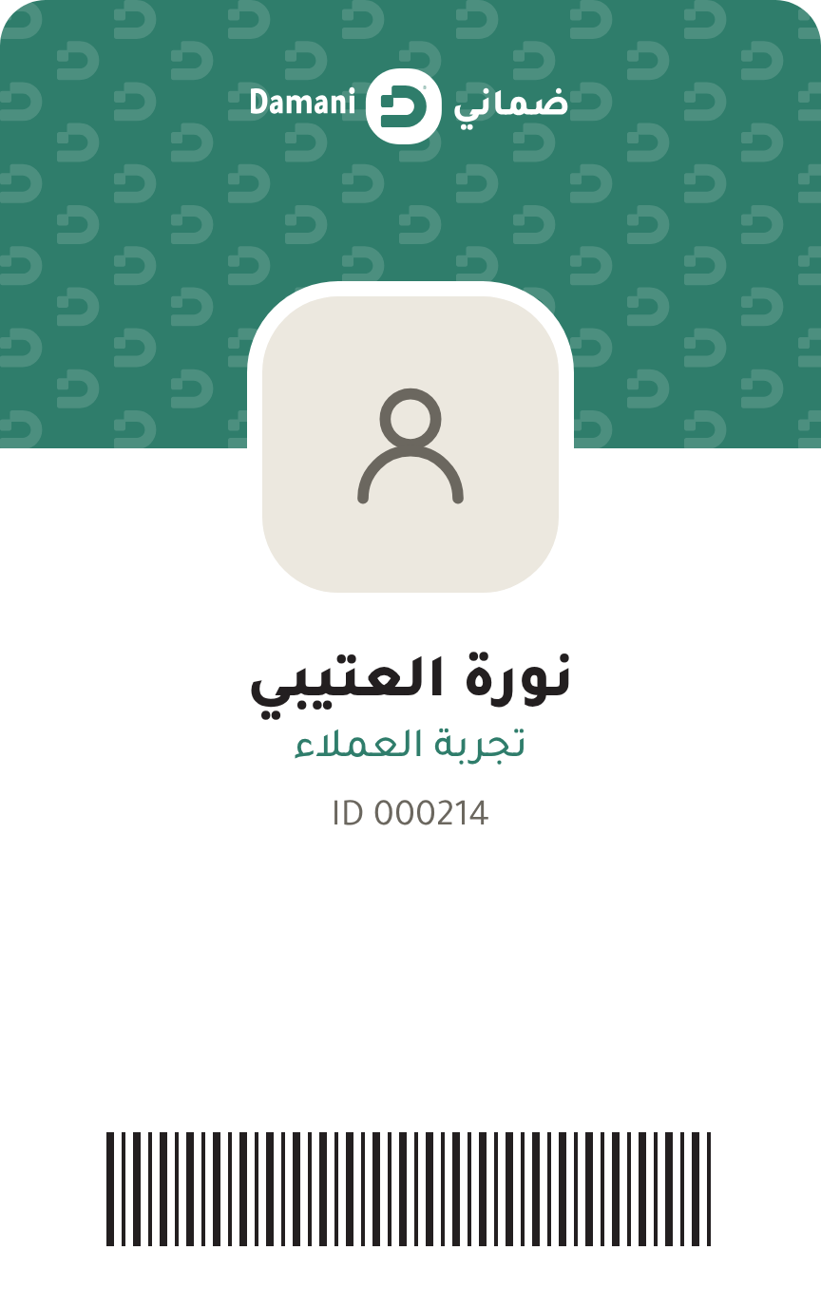



الهوية المؤسسية
Corporate identity
ضماني · عرض الهوية
12

Slide 13






الحركة: كشف «الختم»
Logo reveal, rendered: 09_Motion_Assets/damani_logo_reveal_seal_1920x1080.mp4

Slide 14
ما نحتاج اعتماده
Decisions needed from the brand owner
اعتماد الأخضر #2F7D6B قيمة وحيدة وتحديث كل الملفات
اعتماد المصطلح الإنجليزي warranty
اعتماد الصيغة العمودية والأحادية للشعار
اعتماد ألوان الحالة والثيم الداكن
اعتماد الغاية والوعد والنبرة
اختبار طباعة CMYK ومطابقة Pantone
تحقق ميداني من شخصيات الجمهور
ضماني · عرض الهوية
14

Slide 15

نحفظ ضمانك، ونذكّرك بحقك.

